Slide 1
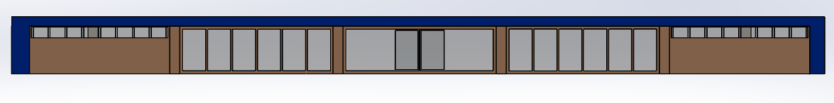
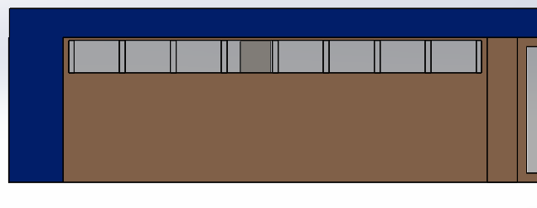
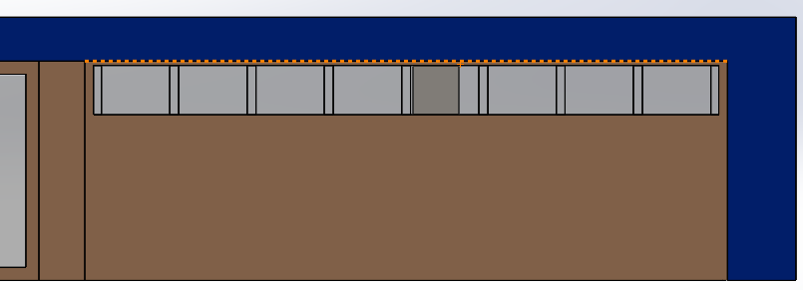
Fachada trasera del centro de información
0.58m
7.38m
Fig. 1ª Ventanas laterales izquierda
0.58m
7.38m
Fig. 2ª Ventanas laterales derecha

Slide 2

0.045m
0.045m
0.58*0.045=0.0261m
0.58m
Áreas del marco de la ventana
7.38*0.045=0.3321m^2
7.38m
Se tomaron las ventanas como si fuera una sola, como si no tuviera separaciones

Slide 3
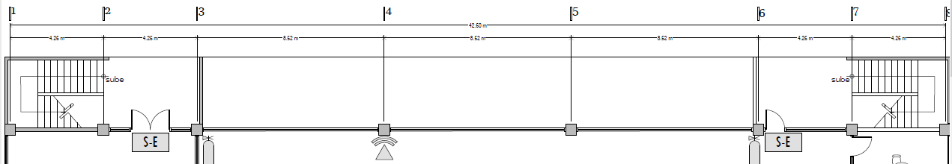
Fachada principal
8.62m
4.26m
2.50m
8.04m
3.68m
0.58/2=0.29
8.62-(0.29*2)=8.04m
4.26-(0.29*2)=3.68m
0.58m
0.58m
0.58m
0.58m
42.60m

Slide 4
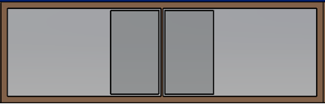
Cálculos de puertas y ventanales similares a puertas
7.14m
2.50m
1.20m
0.045m
7.14m
8.04m
A total de la ventana= (8.04m)(2.50m)= 20.1m^2
A del cristal=(20.1m^2)-(0.9405m^2)= 19.1595m^2
A del marco de la ventana=8.04-(0.045*2)=7.95m
7.95m*0.045m=(0.35775m^2)(2)=0.7155m^2
(2.50m)(0.045m)=(0.1125m^2)(2)=0.225m^2
0.7155+0.225= 0.9405m^2
Acg= (Anchocristal-0.127m)*(Largocristal-0.127m)(Ancho y largo en m)
Acg= (2.41m-0.127m)*(7.95m-0.127m)= 17.8599m^2
Aeg=Ag-Acg= (19.1592m^2)-(17.8599m^2)= 1.2993m^2
Af= 0.9405m^2
Apf= 20.1m^2
Ag= 19.1595m^2
Acg= 17.8599m^2
Aeg= 1.2993m^2

Slide 5
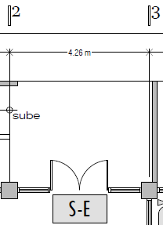
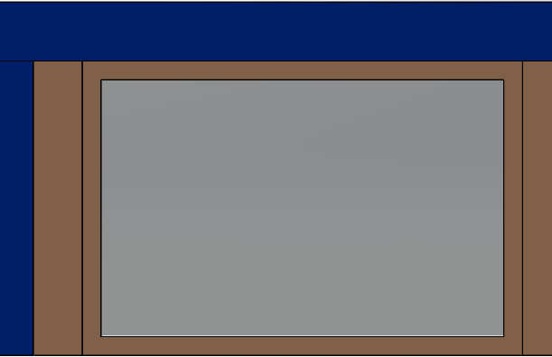
Ventanal izquierdo similar a puerta principal
Apf=(12.0733*8.202)=99.0252ft^2
Af=(11.7780ft*0.1476ft)=(1.7384ft^2)*2
3.4768ft^2
=(8.202ft*0.1476ft)=(1.2106ft^2)*2=
2.4212ft^2
Af=(3.4768ft^2)+(2.4212ft^2)=5.898ft^2
Ag=(99.0252ft^2)-(5.898ft^2)=93.1272ft^2
Ancristal=12.0733ft
Alcristal=8.202ft
Const=0.4166ft
0.58m/2=0.29m
0.58m
0.045m
2.50m
4.26m-0.58=3.68m
3.68m-(0.045*2)=3.59m
4.26m

Slide 6
Entrada trasera del centro de información

Slide 7

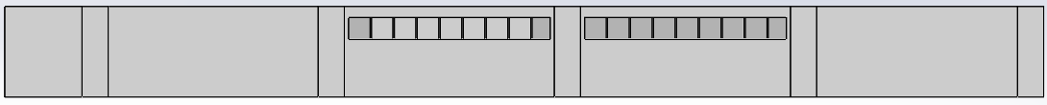
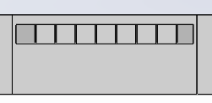
Cálculo de ventanas en paredes laterales Norte
V1
V2
8.50m
8.50m
0.58m
Apf= 0.58m*10.81m= 6.2698m^2= 67.4856ft^2
Af=10.81m-(0.045*2)=10.72m*0.045m=0.4824m^2
(0.4824m^2)*2= 0.9648m^2
(0.58m*0.045m)=(0.0261m^2)*2= 0.0522m^2
Af= 0.9648m^2+0.0522m^2= 1.017m^2= 10.9465ft^2
Ag= (6.2698m^2)-(1.017m^2)= 5.2528m^2= 56.5390ft^2
Acg=(Anchocristal-0.127m)*(Largocristal-0.127m)
=(0.49m-0.127m)*(10.63m-0.127m)= 3.8125m^2=41.0362ft^2
Aeg=(5.2528m^2)-(3.8125m^2)= 1.4402m^2=59.1003ft^2
10.81m
0.045m
10.72m
10.72m

Slide 8
Cálculo de ventanas en paredes laterales Sur
V3
V4
8.50m
8.50m
0.58m
Apf= 0.58m*10.81m= 6.2698m^2= 67.4856ft^2
Af=10.81m-(0.045*2)=10.72m*0.045m=0.4824m^2
(0.4824m^2)*2= 0.9648m^2
(0.58m*0.045m)=(0.0261m^2)*2= 0.0522m^2
Af= 0.9648m^2+0.0522m^2= 1.017m^2= 10.9465ft^2
Ag= (6.2698m^2)-(1.017m^2)= 5.2528m^2= 56.5390ft^2
Acg=(Anchocristal-0.127m)*(Largocristal-0.127m)
=(0.49m-0.127m)*(10.63m-0.127m)= 3.8125m^2=41.0362ft^2
Aeg=(5.2528m^2)-(3.8125m^2)= 1.4402m^2=59.1003ft^2
10.81m
0.045m
10.72m
10.72m

Slide 9
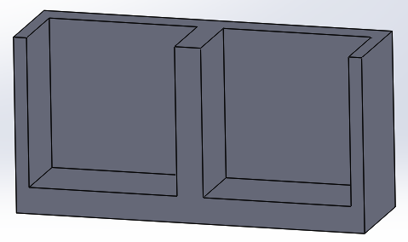
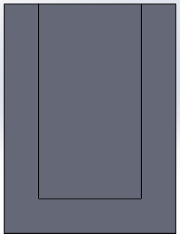
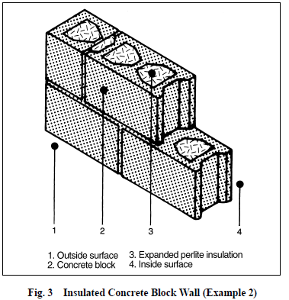
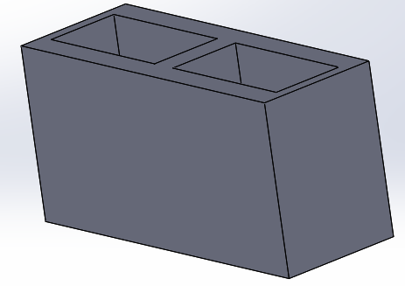



18.2in
20in
1.8in
7$\frac{5}{16}$ in
7$\frac{5}{16}$ in
3$\frac{5}{8}$ in
15in
20in
40in
15in
Medidas Block de concreto dibujado en SolidWorks

Slide 10
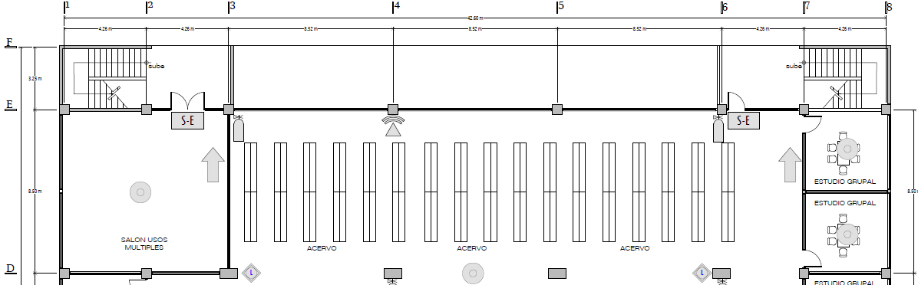
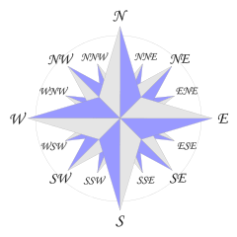
1
2
3
4
5
6
7
8
10
1a
9

Slide 11
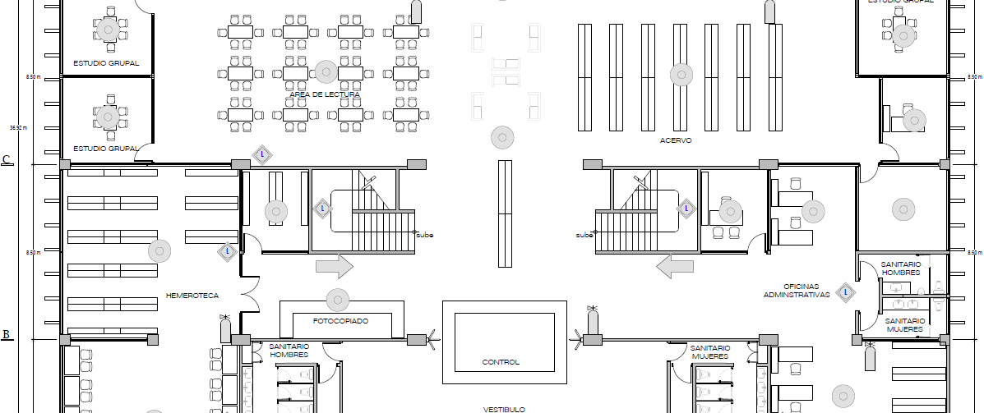
11
16
12
13
2a
3a
4a
5a
14
15

Slide 12
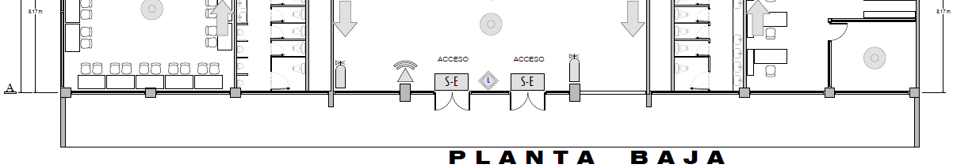
22
21
20
7a
6a
19
18
17

Slide 13
24.40 in
620 mm
2.0333 ft
22 Columnas por todo el perímetro del edificio
24.40 in
620 mm
2.0333 ft
20.47 in
520 mm
2.0333 ft
7 Columnas internas
37 in
940 mm
3.084 ft

Slide 16
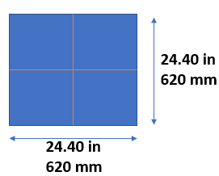
Los ventanales miden: 0.58*10.81=6.2698m^2
Son 2 ventanales: (6.2698m^2)*2= 12.5396m^2
Una columna mide: 24.40in*98.43in= 2401.692in^2
Son 5 columnas: (2401.692in^2)*5= 12008.46in^2

Slide 17
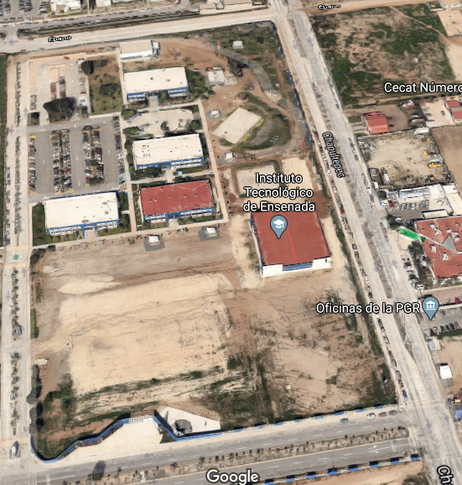
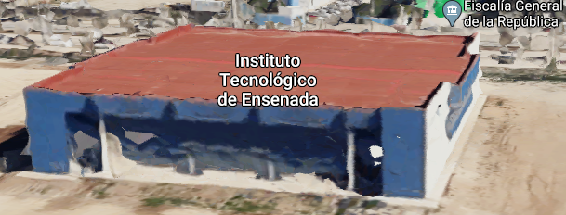
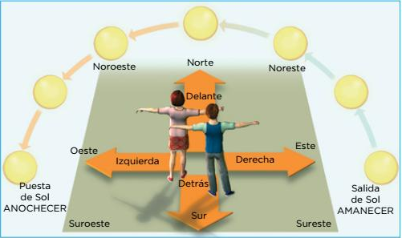
2
3
1
3
4
2
4
1
Ubicación de las paredes según la orientación con la rosa de los vientos

Slide 18
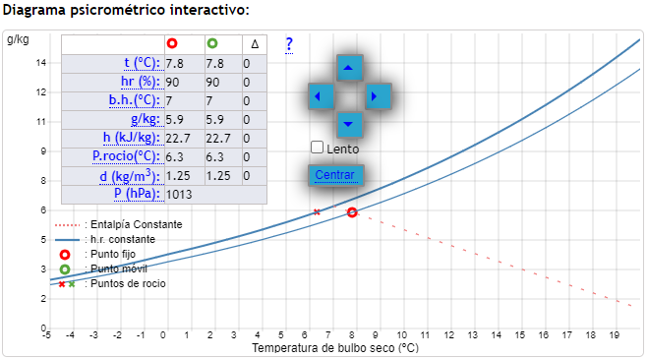
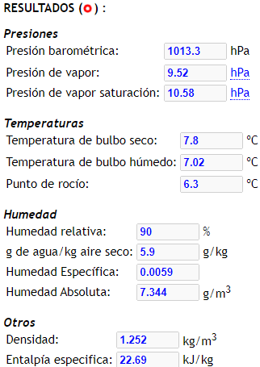
Punto de rocío del aparato

Slide 19
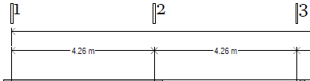
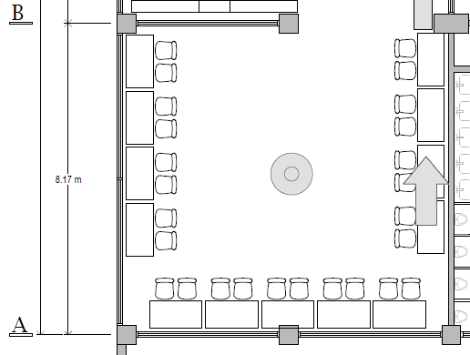
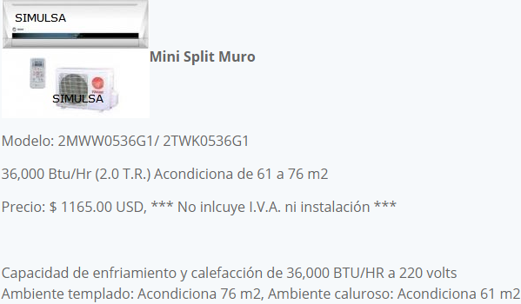
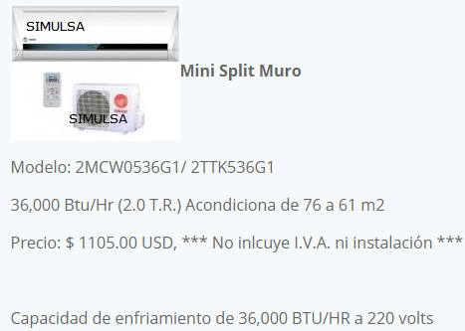
Fig. 39 Sugerencia para el centro de cómputo que se encuentra al interior de la biblioteca
Área= 8.52mx8.17m
A= 69.6084 m^2
De acuerdo al A se puede sugerir
La recomendación de acuerdo al área y de manera rápida es un mini Split de 3 Ton que pueden acondicionar hasta 76 m^2
contra los 69m^2 del aula que se ocupan, de igual manera puede aplicarse a la sala de titulación que se encuentra en el edificio
pero es necesario hacer cálculos de cargas térmicas para no terminar sobredimensionando el equipo.

